Slide 1


Elementos Básicos en el Lenguaje Unificado de Modelado para Análisis de Sistemas
Universidad Autónoma del Estado de México
Facultad de Ingeniería
Ingeniería en Computación
Unidad de aprendizaje: Análisis de Sistemas
Mtra. Tania Lilia Chávez Soto

Slide 2
Elementos Básicos en el Lenguaje Unificado de Modelado para Análisis de Sistemas

Slide 3
Estructura de la Unidad de Aprendizaje
Adquirir la capacidad para planear el desarrollo de proyectos de ingeniería de software
Conocer y aplicar el paradigma estructurado para construir modelos de análisis de sistemas de información en las organizaciones
Conocer y aplicar el paradigma orientado a objetos para construir modelos de análisis de sistemas de información en las organizaciones
Aplicar herramientas automatizadas que faciliten la planeación de proyectos de ingeniería de software y la construcción de modelos

Slide 4

Contenido
El modelo
Lenguaje Unificado de Modelado UML
Modelo conceptual de UML
  Elementos
  Relaciones
  Diagramas
Diagramas comunes al inicio de un proyecto
  Diagrama de casos de uso
  Diagrama de clases
  Diagrama de secuencia
  Diagrama de comunicación
  Diagrama de estados
  Diagrama de actividades
Consideraciones finales
Actividades
Bibliografía

Slide 5
El modelo
Un modelo es una simplificación de la realidad, incluye todos aquellos elementos que tienen gran influencia en el proyecto y omite elementos menores que no son relevantes en el nivel de abstracción en el que se encuentre
Permiten:
Visualizar cómo es o cómo se quiere que sea un sistema.
Permiten especificar la estructura o comportamiento de un sistema.
Proporcionan plantillas que guían en la construcción del sistema.
Permiten documentar las decisiones que se han adoptado en el desarrollo
Modelos estructurales
Modelos de comportamiento

Slide 6
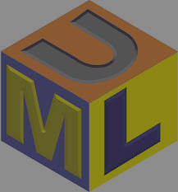
Lenguaje Unificado de Modelado (UML)
También conocido como UML por sus siglas en inglés (Unified Modeling Language), es un lenguaje estándar que permite escribir planos de software. Proporciona una notación gráfica que se puede usar para modelar sistemas de cómputo desarrollados con el uso de ingeniería de software orientado a objetos.

Slide 7
UML
Como todo lenguaje proporciona un vocabulario y reglas de uso que se centran en la representación conceptual y física de un sistema.
El vocabulario y las reglas de un lenguaje como UML indican cómo crear y leer modelos bien formados, pero no dicen qué modelos se deben crear ni cuándo se deberían crear, esto es tarea del proceso de desarrollo de software.
Especificar
Visualizar
Construir
Documentar

Slide 8
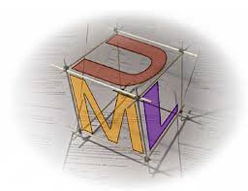
Modelo conceptual de UML
La notación UML se deriva y unifica las tres metodologías de análisis y diseño orientado a objetos más extendidas:
Metodología de Grady Booch para la descripción de conjuntos de objetos y sus relaciones
Técnica de modelado orientado a objetos de James Rumbaugh (OMT: Object Modeling Technique)
Aproximación de Ivar Jacobson (OOSE: Object Oriented Software Engineering) mediante la metodología de casos de uso

Slide 9
Elementos principales de UML
Reglas
Elementos
Relaciones
Diagramas
Nombre
Alcance
Visibilidad
Integridad
Ejecución
Mecanismos comunes
Especificaciones
Adornos
Divisiones comunes
Mecanismos de extensibilidad
Bloques básicos

Slide 10
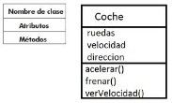
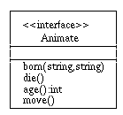
Elementos
Tipo | Descripción | Representación
Estructurales | Clase : Es una descripción de un conjunto de objetos que comparten los mismos atributos, operaciones, relaciones y semántica.
 | Interfaces: Colección de operaciones que se utiliza para especificar un servicio de una clase o un componente.
 | Colaboraciones: Sociedad de roles y otros elementos que colaboran para proporcionar comportamiento cooperativo mayor que la suma de los comportamientos de sus elementos.
Cadena de responsabilidad

Slide 11
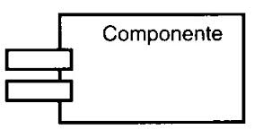
Elementos
Tipo | Descripción | Representación
Estructurales | Casos de uso: Conjunto de secuencias de acciones, incluyendo variantes, que ejecutan un sistema para producir un resultado observable de valor para el actor.
 | Componentes: Parte física y reemplazable de un sistema que conforma con un conjunto de interfaces y proporciona la realización de dicho conjunto.
 | Artefactos: Pieza discreta de información que es utilizada o producida por un proceso de desarrollo de software o un sistema existente.
 | Nodos: Elemento físico que existe en tiempo de ejecución y que representa un recurso computacional.
Solicitar pedido
<<artefacto>> librerías.dll
Servidor

Slide 12
Elementos
Tipo | Descripción | Representación
Comportamiento | Mensajes: especifica una comunicación entre objetos que trasmite información con la expectativa de que se desencadenará actividad | dibujar
 | Estados: Condición o situación de la vida de un objeto durante la cual satisface una condición, realiza alguna actividad o espera algún evento
 | Acciones: Computación ejecutable que produce un cambio de estado en el sistema o que devuelve un valor
Esperando
Generar reporte

Slide 13
Elementos
Tipo | Descripción | Representación
Agrupación | Paquetes: Los paquetes es un mecanismo de propósito general para organizar el propio diseño, en oposición a las clases que organizan construcciones de implementación
Anotación | Nota es simplemente un símbolo para mostrar restricciones y comentarios junto a un elemento o una colección de elementos.
Reglas del negocio

Slide 14
Relaciones
Dependencia | Asociación
Generalización | Realización

Slide 15
Diagramas
Diagramas de estructura
Diagrama de clases
Diagramas de comportamiento
Diagramas de casos de uso
Diagramas de interacción
Diagrama de componentes
Diagrama de estructura compuesta
Diagrama de objetos
Diagrama de despliegue
Diagramas de estados
Diagramas de actividades.
Diagrama de secuencia
Diagrama de tiempo
Diagrama de vista de interacciones
Diagrama de paquetes
Diagrama de comunicación

Slide 16
Diagramas comunes al inicio de un proyecto
Una de las primeras tareas al desarrollar software es modelar, y en las etapas iniciales de desarrollo los modelos son fundamentales para un buen entendimiento del proyecto y desarrollo del mismo. Los seis diagramas que más se utilizan en el análisis son:
  Diagrama de casos de uso. (C)
  Diagrama de clases. (E)
  Diagrama de secuencia. (I)
  Diagramas de comunicación. (I)
  Diagrama de estados. (C)
  Diagrama de actividades. (C)
  Diagrama de paquetes (E)
  Diagrama de objetos (E)
Nota: La letra entre paréntesis indica si el diagrama esta en la clasificación de diagramas de Comportamiento (c), de Estructura (E), o de Interacción
Existe otra clasificación de los diagramas que los agrupa en Diagramas Estáticos y Diagramas Dinámicos.

Slide 17
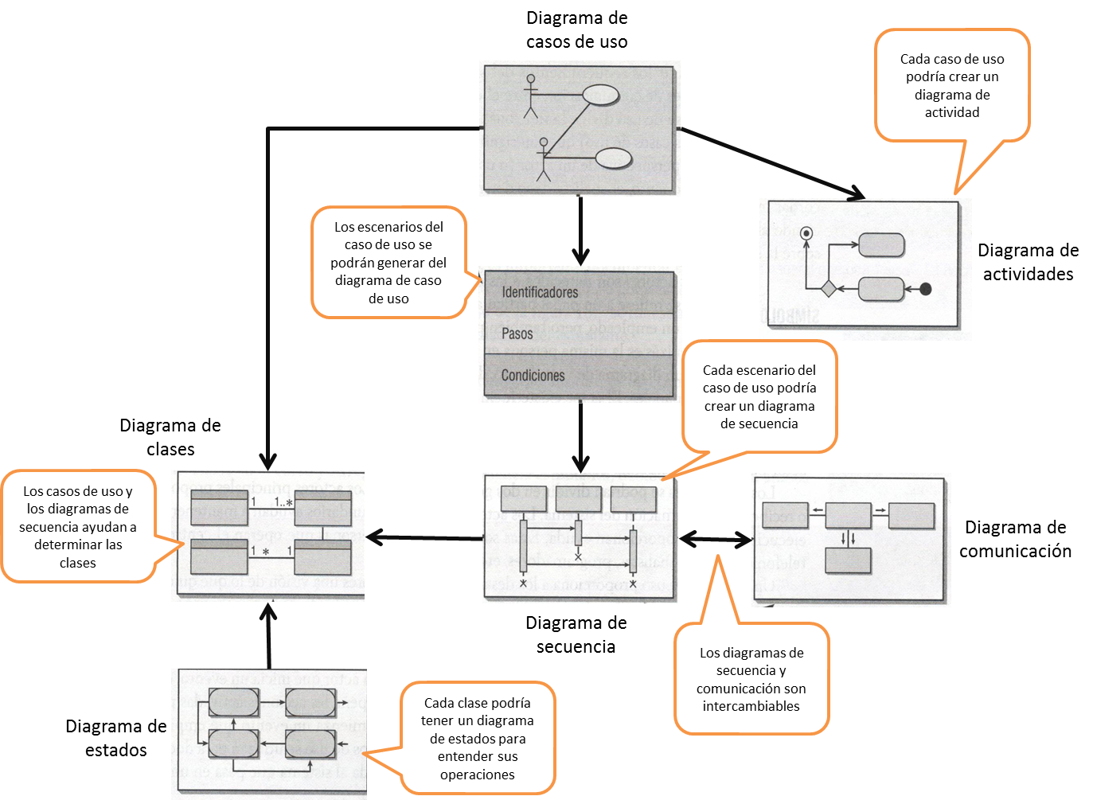
Relación entre diagramas UML

Slide 18
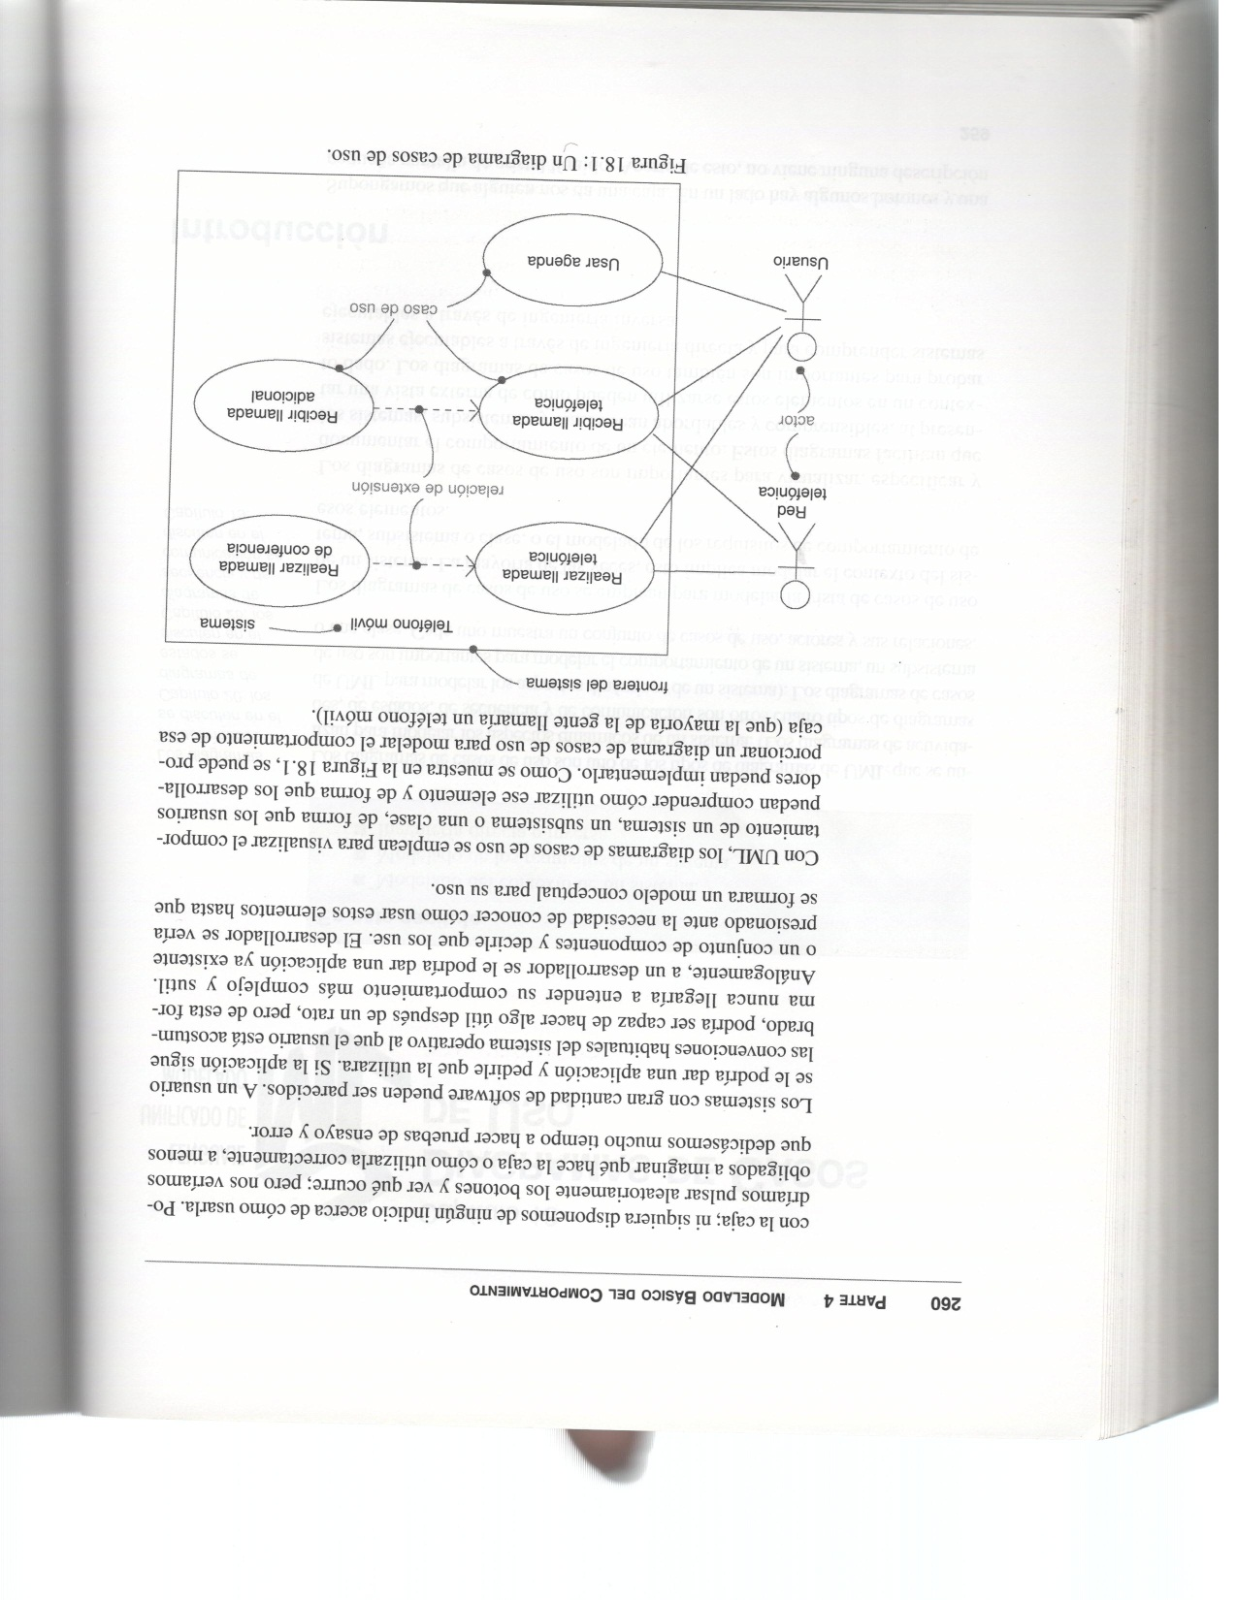
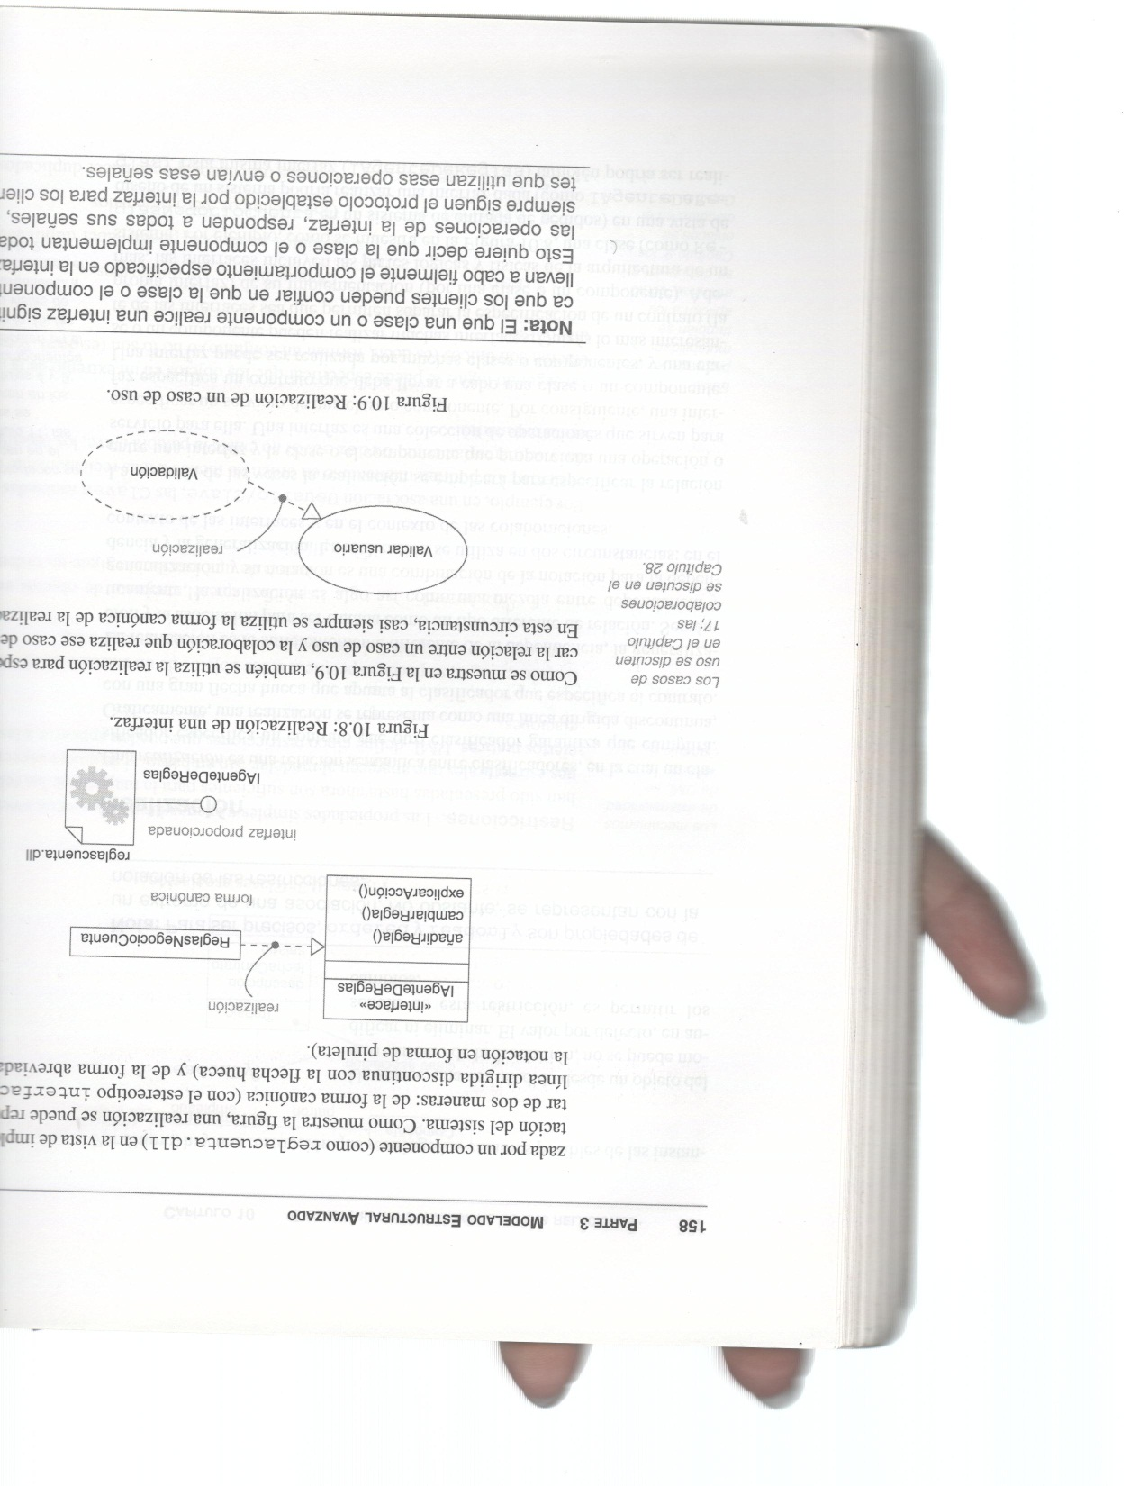
Diagrama de casos de uso
Los diagramas de casos de uso se utilizan para modelar requisitos funcionales del sistema. Pertenecen al grupo de diagramas de comportamiento. Dichos diagramas muestran cómo los usuarios interactúan con el sistema

Slide 19
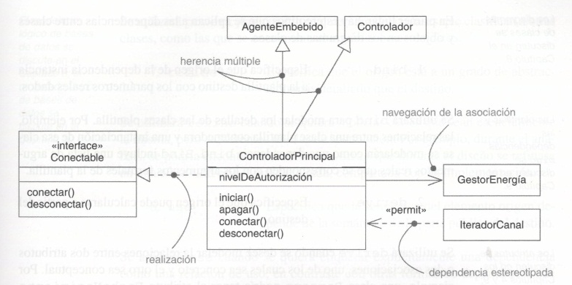
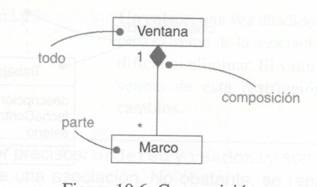
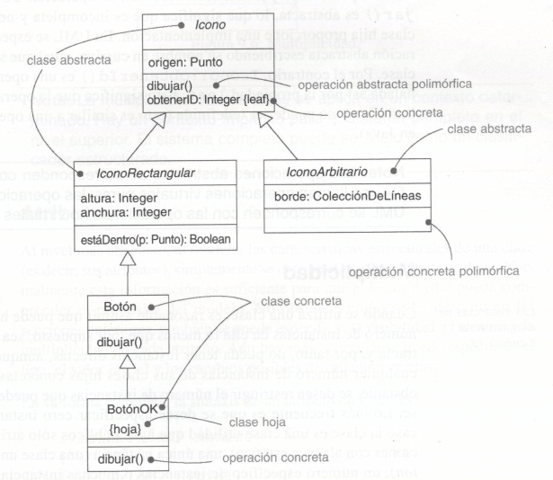
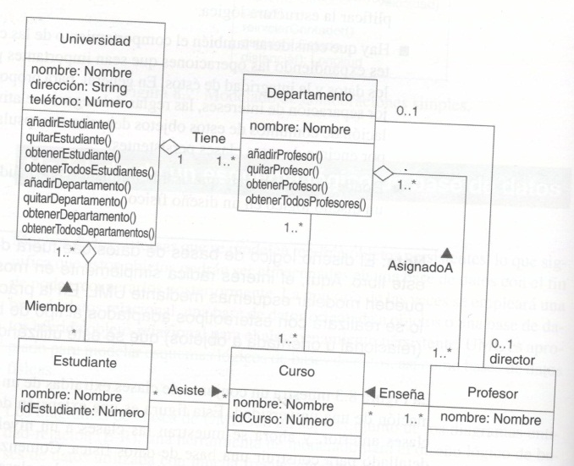
Diagrama de clases
Es sin duda el diagrama más importante de UML , se usan para crear modelos lógicos de sistemas basados en computadoras.
Un diagrama de clase muestra la estructura de la clase, los contenidos y las relaciones estáticas entre las clases utilizadas para modelar un sistema.

Slide 20
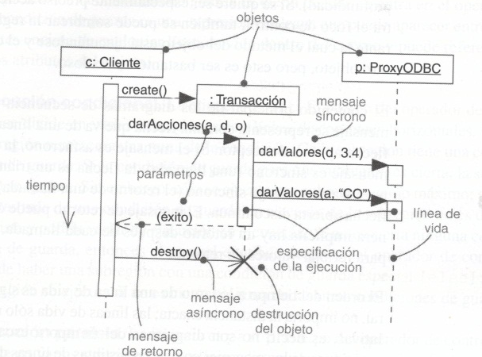
Diagrama de secuencia
Pertenecen al grupo de diagramas de interacción, modelan el comportamiento del sistema para casos de uso al mostrar las interacciones de clase necesarias. Los diagramas de secuencia muestran gráficamente el flujo de trabajo desde un caso de uso.

Slide 21
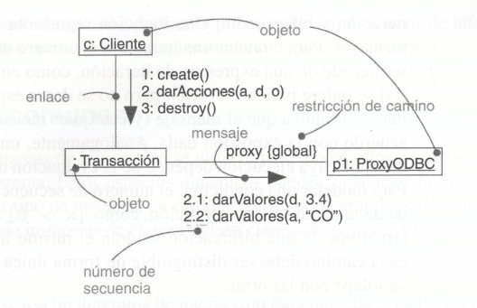
Diagrama de comunicación
Los diagramas de comunicación (llamados diagramas de colaboración en UML 1.x) muestran el mensaje que pasa la estructura del sistema. El enfoque está en los roles de los objetos mientras interactúan para realizar las función de un sistema.

Slide 22
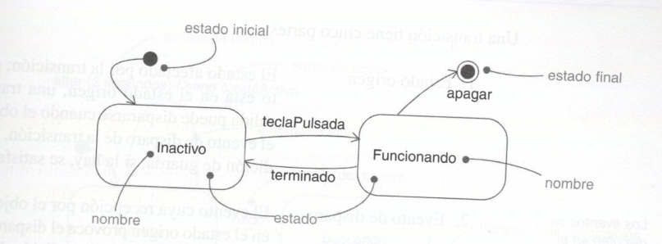
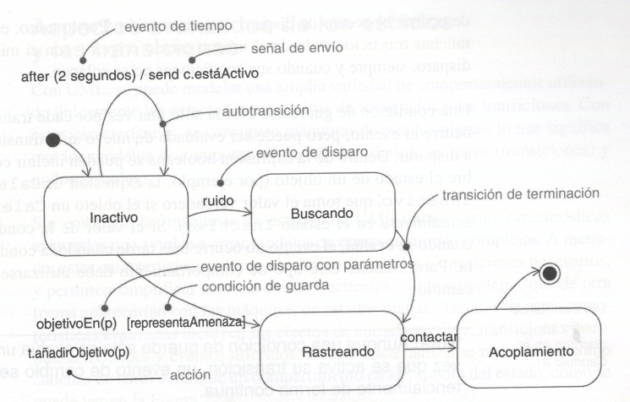
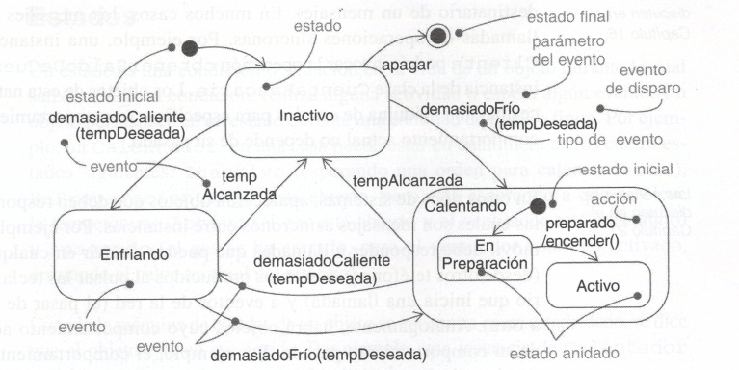
Diagrama de estados
Los diagramas de estado describen el comportamiento de un sistema, subsistema u objeto individual. El estado del sistema se determina mediante los valores asignados a los atributos del objeto.

Slide 23
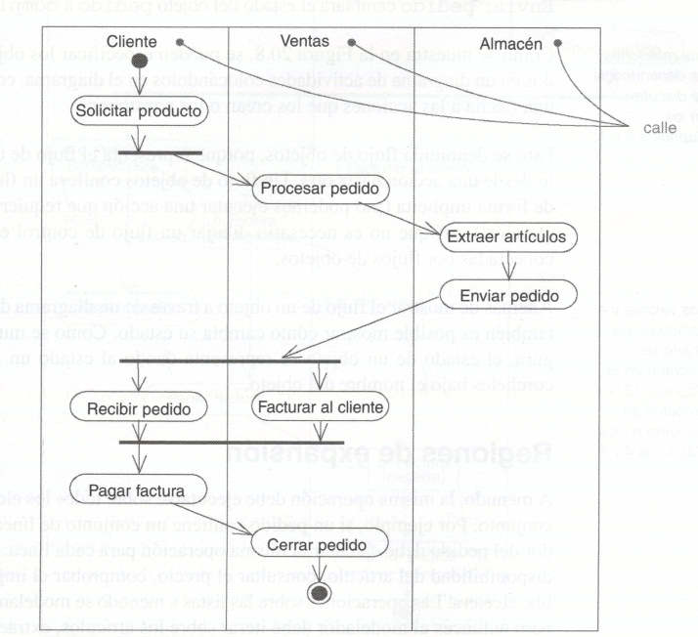
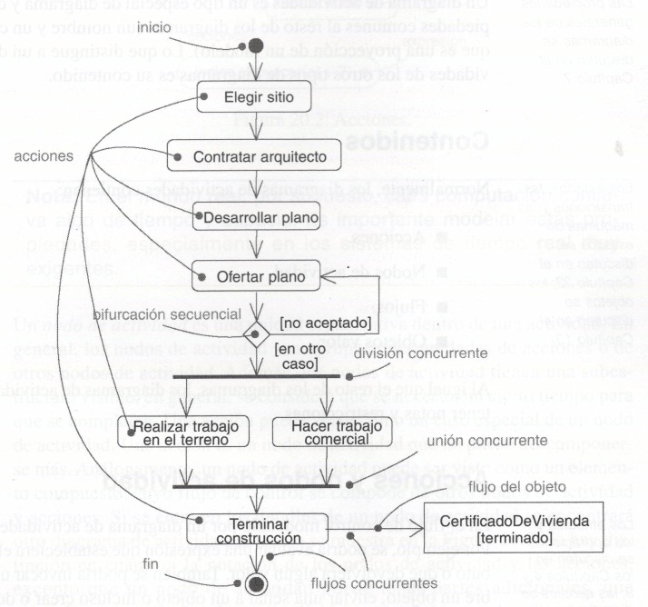
Diagrama de actividades
Los diagramas de actividad muestran el flujo de trabajo que realiza un objeto o componente de sistema. Pueden mostrar tanto flujo de datos (intercambio de información) como flujo de control (ordenamiento de operación). Las actividades son estados que representa la ejecución de un conjunto de operaciones o hilos necesarios para realizar la función de un sistema.

Slide 24
Consideraciones finales
El Lenguaje Unificado de Modelado desde sus inicios en 1995 a la fecha ha ido evolucionando, mejorando y precisando algunos conceptos y detalles en el modelado, por lo que al trabajar con UML se debe tener en cuenta siempre trabajar en una misma versión para evitar problemas de comunicación.
UML no es una metodología, es una herramienta auxiliar en el proceso de desarrollo de sistemas de software, es versátil, y parte del principio de “lo más simple es lo mejor” para expresar cualquier escenario o abstracción de la realidad.
Es empleado en la mayoría de los casos para desarrollos orientados a objetos y se trabaja en paralelo con el Proceso Unificado, aunque en estricto sentido no es restrictivo en este aspecto.

Slide 25
Consideraciones finales
Una buena práctica al desarrollar sistemas de software es generar modelos ya que a través de ellos se puede lograr entender mejor el proyecto de desarrollo y son un excelente medio de comunicación entre el usuario y el equipo de desarrollo y dentro del equipo de desarrollo de manera interna.
Un primer acercamiento al modelar el sistema de software es crear de inicio el diagrama de casos de uso y el diagrama de clases, ya que son la base para el resto de los modelos.
Los modelos en la medida que se va avanzando en el proyecto también se van detallando, por lo que es normal iniciar planteando diagramas generales y poco a poco detallarlos, e incluso generar nuevos diagramas que complementen el modelo planteado.

Slide 26
Evaluación

Slide 27

Clasificación de elementos de UML
En UML se tienen cuatro grandes grupos de elementos:
Elementos estructurales
Elementos de comportamiento
Elementos de agrupación
Elementos de anotación
Clasifique los siguientes elementos según corresponda
Clase | 1 | Componente | 1 | Paquete | 3
Nodo | 1 | Caso de uso | 1 | Colaboración | 1
Interfaz | 1 | Interacción | 2 | Estado | 2
Notas | 4 | Clase activa | 1 | Acción | 2

Slide 28
Tipos de Diagramas en UML
Los diagramas de UML se pueden clasificar en:
Diagramas estructurales ( E )
Diagramas de comportamiento ( C )
Diagramas de interacción ( I )
Clasifique cada diagrama según corresponda:
Diagrama de clases | ( E ) | Diagrama de componentes | ( E ) | Diagramas de interacción | ( C )
Diagrama de casos de uso | ( C ) | Diagrama de estados | ( C ) | Diagrama de despliegue | ( E )
Diagrama de secuencia | ( I ) | Diagrama de objetos | ( E ) | Diagrama de estructura compuesta | ( E )
Diagrama de paquetes | ( E) | Diagrama de actividades | ( C ) | Diagrama de comunicación | ( I )

Slide 29
Bibliografía
Booch G. Rumbaugh J. y Jacobson I. (2006) El lenguaje unificado de modelado. 2ª ed. Pearson Educación. Madrid.
Jacobson I, Booch G, y Rumbaugh J. (2000) El proceso unificado de desarrollo de software. Pearson Educación. Madrid

